Slide 1

PHÒNG GIÁO DỤC & ĐÀO TẠO LONG BIÊN
TRƯỜNG TIỂU HỌC VIỆT HƯNG
TIẾNG VIỆT LỚP 1
Bài 22 : T t Tr tr

Slide 2


KHỞI ĐỘNG

Slide 3
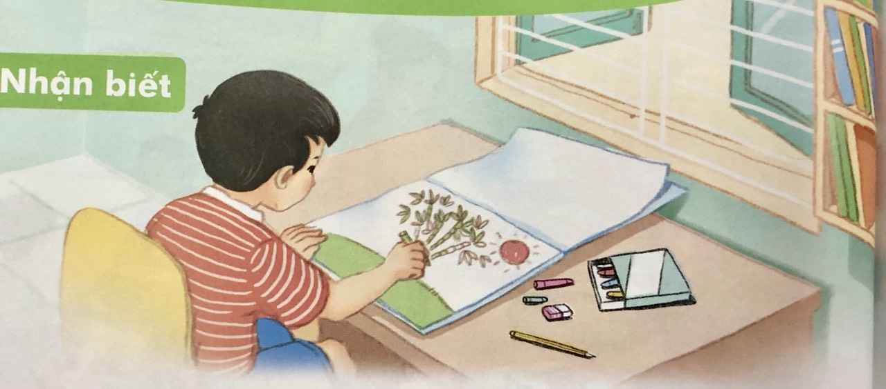
Bài 22: T t Tr tr
Nam tô bức tranh cây tre.
t
tr
tr

Slide 4
t
tr
t
ô
tr
e
tô
tre
tá tạ tẻ trê trò trổ
t
t
t
tr
tr
tr

Slide 5
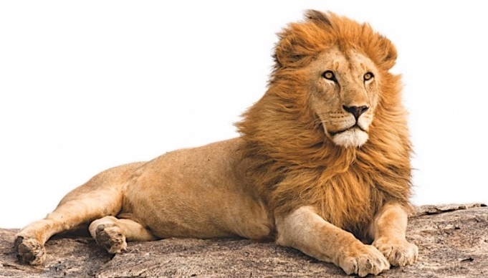
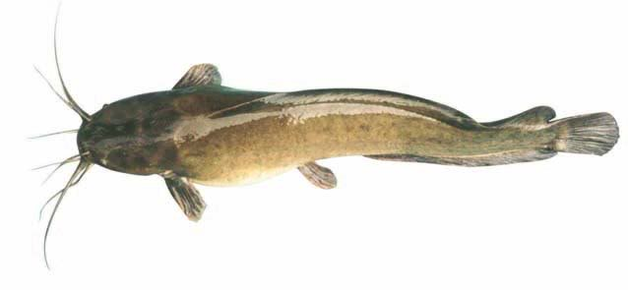
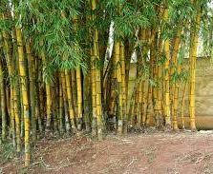
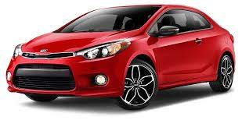
tr
cá trê
tre ngà
ô tô
t
tr
t
sư tử

Slide 6
t
tr
t
ô
tr
e
tô
tre
tá tạ tẻ trê trò trổ
ô tô
sư tử
cá trê
tre ngà

Slide 7


Slide 8

Viết bảng con

Slide 9
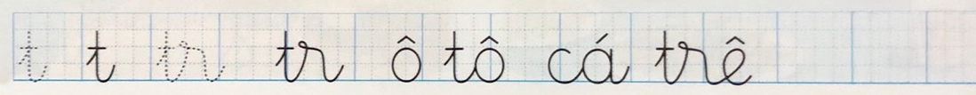

Slide 10


Slide 11
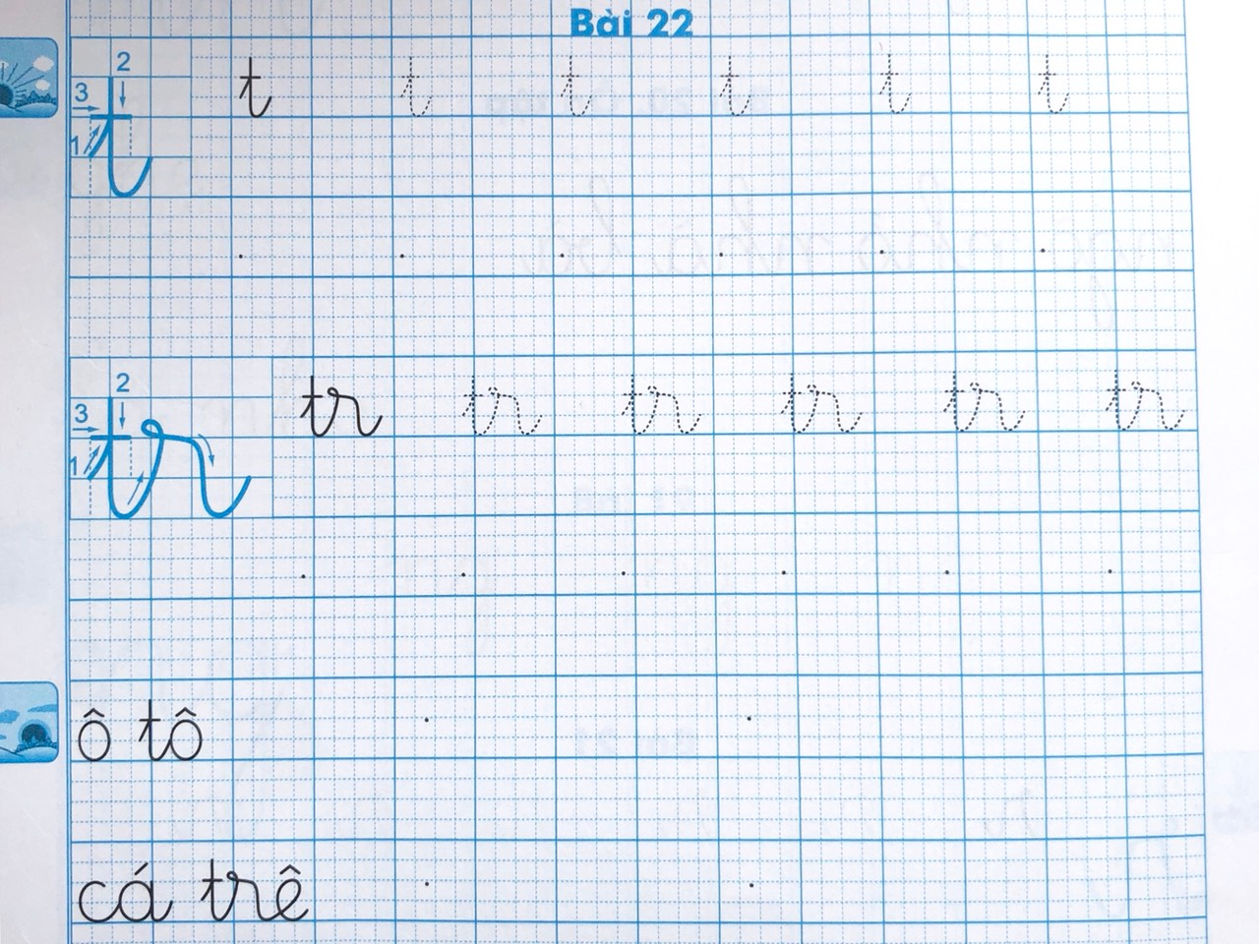

Slide 12
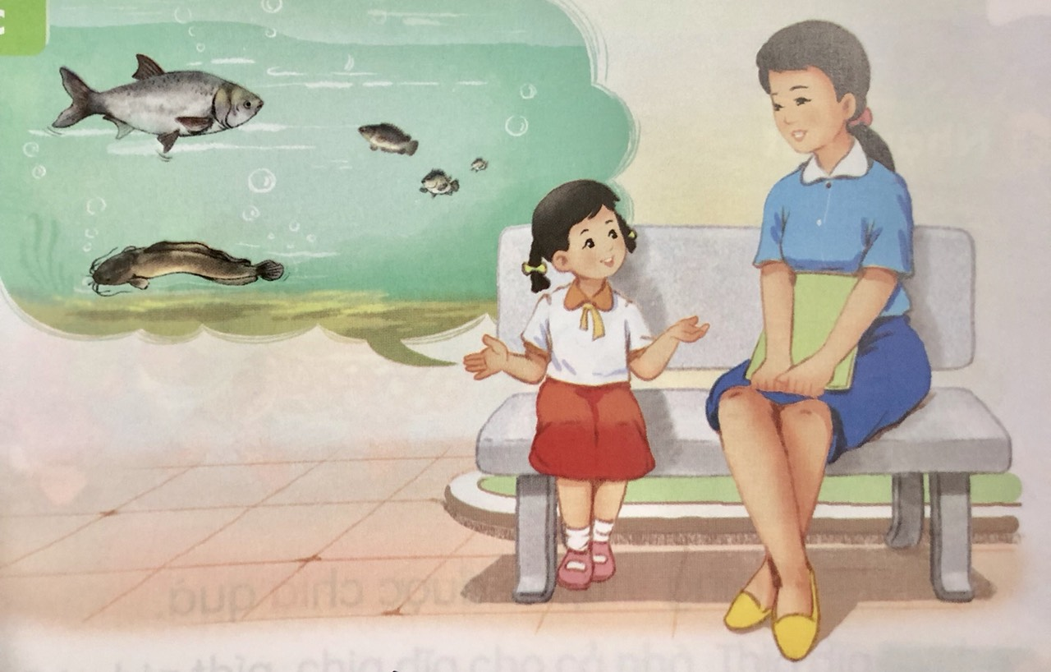
Hà tả hồ cá. Hồ cá to, có cá mè, cá trê, cá rô.
t
t
tr

Slide 13
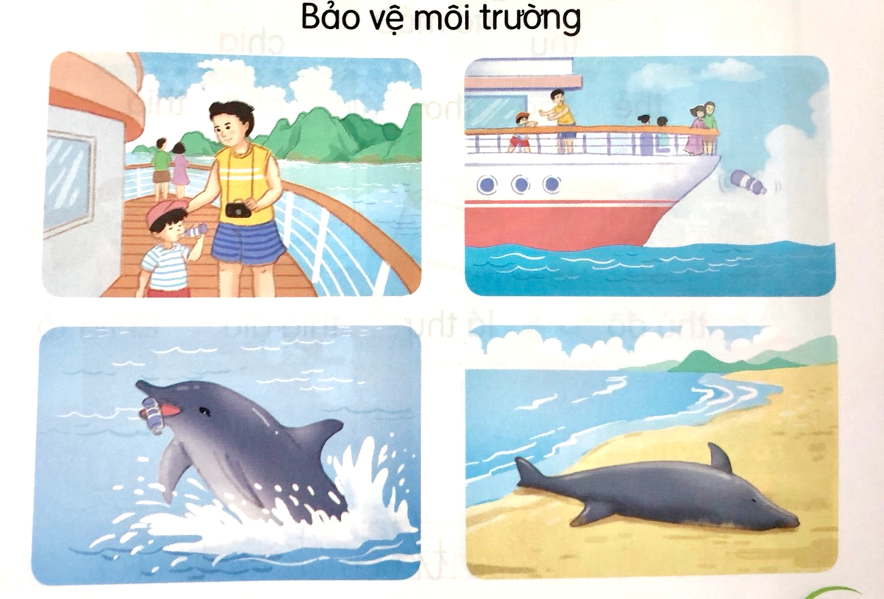
Bảo vệ môi trường

Slide 14

Tạm biệt các em!

